Slide 1


KOMPETENCE 4.0
Informace pro TPZ Ústeckého kraje
Mapování budoucích kompetencí jako součást systémových opatření pro vymezení požadavků trhu práce
CZ.03.1.54/0.0/0.0/15_122/0010231

Slide 2
Přehled dosavadních výstupů projektu
Analýza zahraničních studií s trendů na trhu práce ( příloha prezentace č. 1 )
11 karet vybraných sektorů ( příloha prezentace č.2)
Uzavřeno 32 funkčních partnerství škola firma ( příloha č. 3)
Vytvořena metodika mapování budoucích kompetencí ( příloha č. 4)
Standart dobré praxe v rozpracované formě ( příloha č.5)
Propagační letáky
Evaluační nástroje
Metodika mapování budoucích kompetencí
stanovuje pravidla a postupy, kterými budou mapovány a tříděny kompetence vyžadované budoucím trhem práce ve vazbě na 4. průmyslovou revoluci a systemizovány do tzv. sektorových kompetenčních pyramid jako východiska pro jejich implementaci do vzdělávání
Notes:
nastavení potřebné spolupráce mezi vzdělávací a zaměstnavatelskou sférou

Slide 3
Metodika mapování budoucích kompetencí
Část 2.
SHROMAŽĎOVÁNÍ A TŘÍDĚNÍ NOVÝCH KOMPETENCÍ PRO ZAŘAZENÍ DO CDK

Slide 4

Kompetenční pyramidy
= stávající + nové kompetence
Nové
kompetence
Stávající kompetence

Slide 5
Cíl
Forma
Dopad
Identifikovat a zaznamenat nové sektorové trendy
New Skills Monitor
Modernizace CDK
Podněty pro NSP, NSK (revize, doplnění)
Podněty pro RVP, terciární vzdělávání
Od trendů ke konkrétním kompetencím
Popsat kompetence související s novými trendy
Karta kompetencí
Doplnění kompetenčních pyramid
Modernizace CDK, NSP, NSK
Podněty pro RVP, terciární vzdělávání

Slide 6
New Skills Monitor (NSM)
Systém pro zaznamenávání nově se objevujících a budoucích potřeb trhu práce
Vznikají v návaznosti na aktuální trendy a změny, které mají vliv na proměnu (určitého segmentu) ekonomiky, anebo ty, jež mají takový potenciál do budoucna.
NSM nové trendy (nové „pojmy“) identifikuje a překládá do jazyka kompetencí
Odhaduje, kterých sektorů a povolání se změna bude týkat nebo již týká, aniž by proměna povolání byla odpovídajícím způsobem zachycena v CDK a vzdělávacích standardech.

Slide 7
Nové trendy/kompetence
Nové kompetence
Profesní znalosti a dovednosti spojené s výrobními a ekonomickými trendy (technologiemi, procesy a materiály), které aktuálně proměňují nebo v nedávné době proměnily příslušný segment nebo více segmentů ekonomiky a s ní spojený trh práce.
Na pracovním trhu se v současnosti využívají ⇨ projevují se v pracovní náplni konkrétních pracovních míst, zaměstnavatelé je vyžadují a objevují se v inzerci nabídek práce.
Tyto aktuální změny jsou již v ekonomice a s ní spojeném trhu práce natolik pevně „usazeny“, že je lze konkretizovat do podoby konkrétních znalostí, dovedností a s nimi spojených pracovních pozic, jež je využívají.

Slide 8
Nové trendy/kompetence
Nové kompetence
Kompetence je označena jako „nová“, pokud:
odpovídá výše uvedeným charakteristikám
není adekvátně obsažena v Centrální databázi kompetencí nebo vzdělávacích kurikulech, primárně RVP.

Slide 9
Karta kompetencí
V kartě kompetencí se zachycené nové trendy přiřazují k pracovním pozicím, konkretizují do podoby odborných dovedností; dovednosti se třídí do klastrů.
Karta kompetencí je nástroj pro strukturovaný záznam nových kompetencí. Slouží pro konkretizaci změn v různých sektorech ekonomiky, jež vyvolávají nové požadavky na kompetence pracovníků nebo předpokládají potřebu nových kompetencí do budoucna.

Slide 10
Metodika mapování budoucích kompetencí
Část 3.
NAPLŇOVÁNÍ SEKTOROVÝCH
KOMPETENČNÍCH PYRAMID

Slide 11
Kompetenční pyramidy
= stávající + nové kompetence
Stávající kompetence
Nové
kompetence

Slide 12
Kompetenční pyramidy = kompetenční model
Kompetenční pyramida je kompetenční model sektoru, graficky znázorněný v pyramidové struktuře pater, tvořených specifickými bloky.

Slide 13
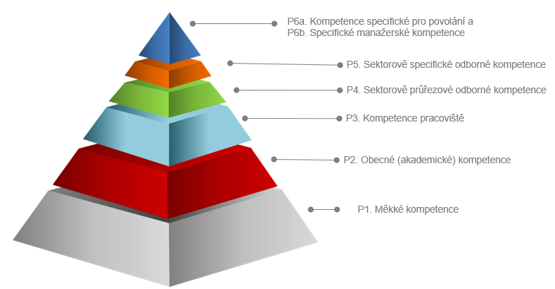
Patra kompetenční pyramidy

Slide 14
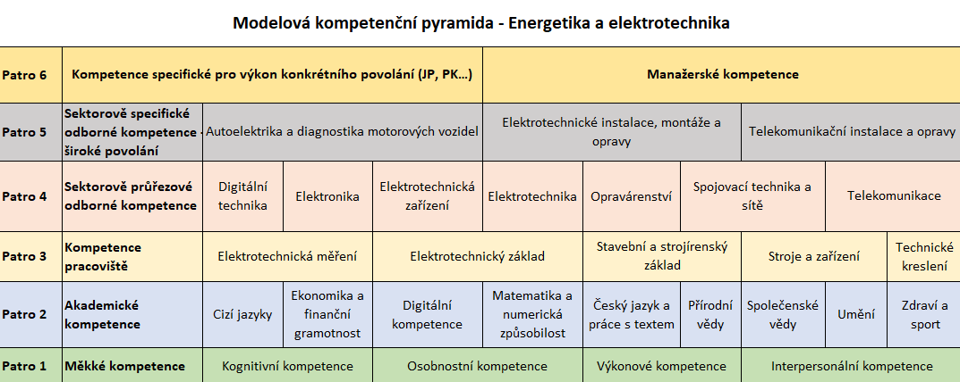
Kompetenční pyramida = kompetenční model

Slide 15
Kompetenční pyramidy
Dva základní pojmy spojené s kompetenčními pyramidami
Sektorová kompetenční
pyramida
Karta širokého povolání

Slide 16
Sektorová kompetenční pyramida
Sektorová kompetenční pyramida

Slide 17
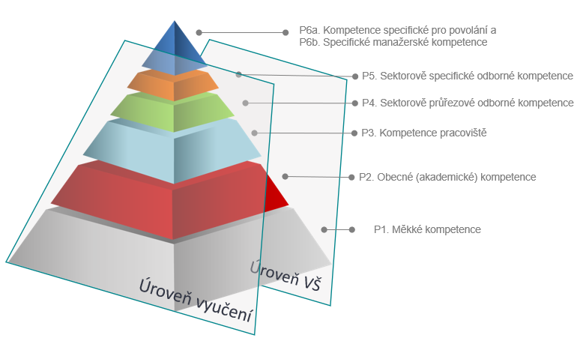
Sektorová KP a karta širokého povolání
Sektorová kompetenční pyramida
Karty širokých
povolání

Slide 18

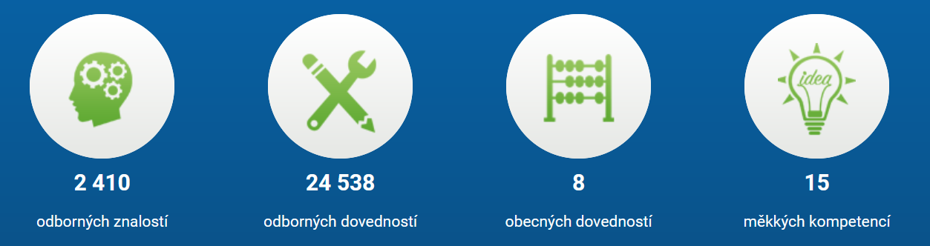
Centrální databáze kompetencí (CDK)
Centrální databáze kompetencí (CDK) je autonomní systém pro správu standardizovaných kompetencí.
CDK je využívána soustavami NSP a NSK.
Využívá kompetenční model Národní soustavy povolání:
Měkké dovednosti
Obecné dovednosti (průřezové) + nově digitální kompetence
Odborné znalosti
Odborné dovednosti
Stav CDK k 8. 2. 2021

Slide 19
Metodika mapování budoucích kompetencí
Část 4.
Pravidla partnerství škol a firem pro implementaci nových dovedností do reálného prostředí vzdělávání

Slide 20
Pravidla pro partnerství škol a firem
Cíl a východiska metodiky spolupráce
Cílem je zajistit nastavení pravidel spolupráce firem a škol, podpořit jednotná pravidla pro přenos požadavků trhu práce do vzdělávání a aplikaci prvků duálního vzdělávání.
Je určena přednostně pro firmy, spolupracující školy, zřizovatele škol a odbornou veřejnost.
Metodika je zaměřena zejména na zajištění odborné části výuky ⇨ vymezení kompetencí požadovaných světem práce, způsob jejich vzdělávání, materiálně-technické a personální zajištění vzdělávání odborných kompetencí ve škole, ve firmě.
Obsahem jsou konkrétní kroky, nastavení pravidel spolupráce a tvorba podpůrných podkladů pro zapojené firmy.
Vychází ze zkušenosti s pilotáži prvků duálního vzdělávání v Moravskoslezském kraji (od roku 2017).

Slide 21

Pravidla pro partnerství škol a firem
Obsah ⇨ jednotlivé kroky nastavení spolupráce
Výběr prioritních profesí
Tvorba kompetenčního profilu profese
Výběr vhodných škol a oborů vzdělávání
Tematický plán (rozdělení výuky ve škole a ve firmě)
Smluvní ukotvení spolupráce
Materiálně-technické a personální podmínky pro realizaci odborné přípravy
Mediální a náborové aktivity
Plán/projekt implementace
Další možné prvky spolupráce zaměstnavatele a školy
Metodické vzory a podkladové materiály

Slide 22
Děkujeme Vám za pozornost a těšíme se na naši spolupráci!
)
Mapování budoucích kompetencí jako součást systémových opatření pro vymezení požadavků trhu práce
CZ.03.1.54/0.0/0.0/15_122/0010231

